Slide 1
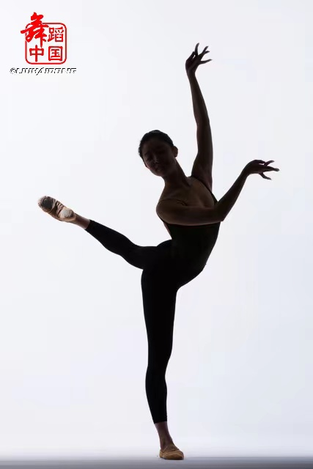
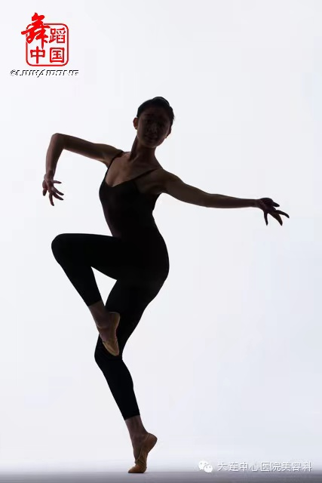
中国古典舞

Slide 2
中国舞起源于中国古代，融合了中国传统武术、杂技、戏曲中的动作和造型，特别注重眼睛在表演中的作用，独有的东方式的刚柔并济的美感。中国古典舞主要包括身韵、身法和技巧。中国古典舞有着极为悠久的历史，流传下来的舞蹈动作，大多保存在戏曲舞蹈中；一些舞蹈姿态和造型，保存在我国极为丰富的石窟壁画、雕塑、画像石、画像砖、陶俑，以及各种出土文物上的绘画、纹饰舞蹈形象的造型中；我国丰富的文史资料也有大量的对过去舞蹈形象的具体描述。我国舞蹈家从20世纪50年代开始进行的对中国古典舞的研究、整理、复现和发展的工作，取得了很大的成绩，建立了一套中国古典舞教材，创作出一大批具有中国古典舞蹈风格的舞蹈和舞剧作品，形成了细腻圆润、刚柔相济、情景交融、技艺结合，以及精、气、神和手、眼、身、法、步完美谐合与高度统一的美学特色。
中国古典舞的起源

Slide 3
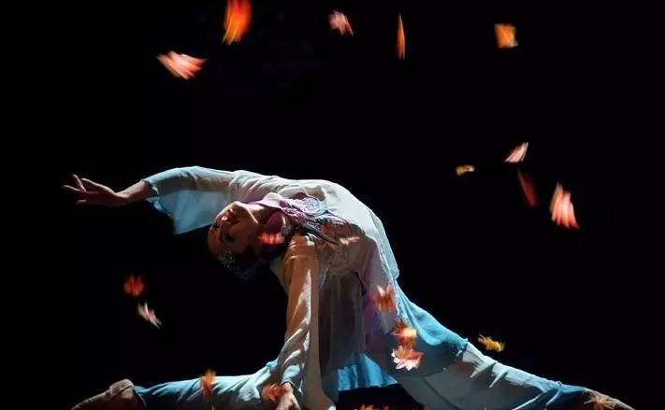

Slide 4
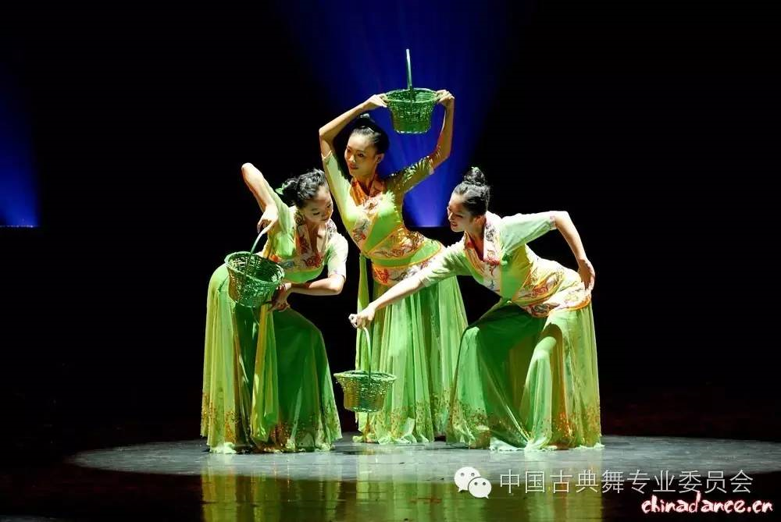
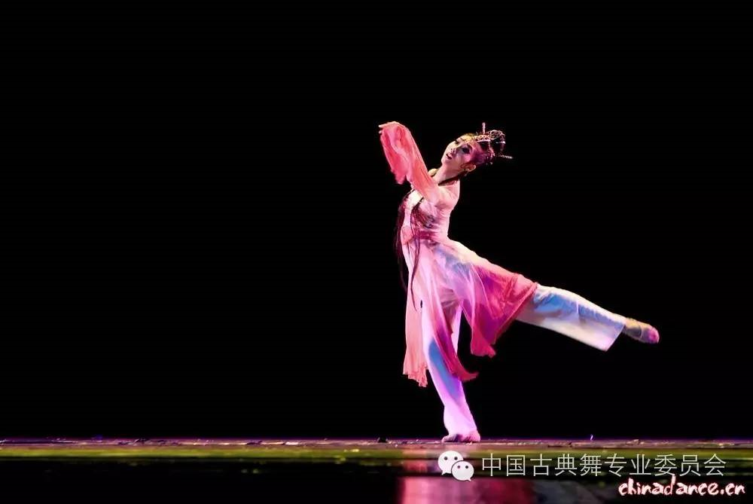

Slide 5
山膀
托掌
交叉按掌
摊掌
扬掌
顺风旗
提襟按掌
摊手
背手（准备位）

Slide 6
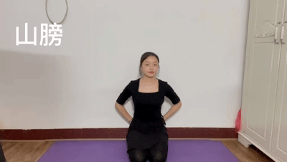
山膀
手臂呈半圆弧形，位于身旁，高度与肩平齐。沉肩松肘，大臂松弛，小臂外旋，手心向外，以中指为力向旁推、延伸。

Slide 7
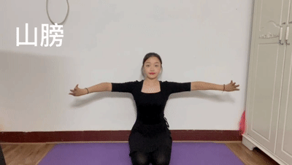
托掌
手臂保持山膀状抬至头上方，手心对斜上方，手臂保持弧线，防止弯折，抬头时可以看到手。

Slide 8
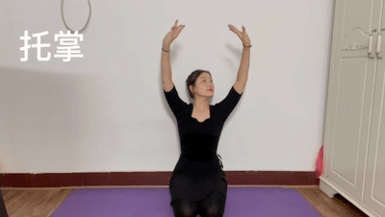
交叉按掌
肘部弯曲内旋成圆臂状，手掌虎口对胸前，肘部支撑，以手中指为力点下压，避免翘弯或折弯。

Slide 9
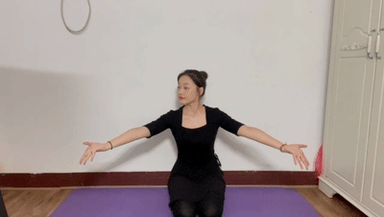
摊掌
手臂不动，向外绕腕成掌心向上，指尖向前，微下倾。

Slide 10
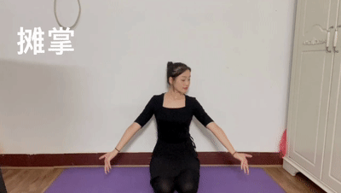
扬掌
手臂举到身侧斜上方45°，掌心向斜上方相对。

Slide 11
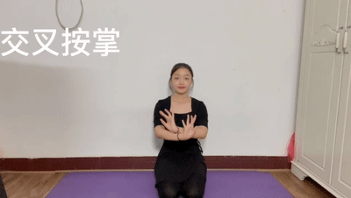
顺风旗
一手做山膀，一手做托掌，掌心朝外。
*在顺风旗位上，双手转腕手心朝内，则为斜托掌。

Slide 12
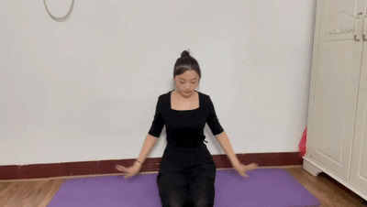
提襟按掌
手臂内旋，从胯旁如提衣襟状微弯曲成半圆弧状，手在胯旁，肩部下沉，肘尖稍往前扣，不可端肩。手部可做握拳，也可以做兰花手。

Slide 13
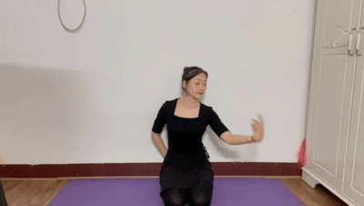
摊手
小臂由内曲向外旋，手臂到手腕到手掌逐步向身侧舒展。

Slide 14
提襟按掌
手臂内旋，从胯旁如提衣襟状微弯曲成半圆弧状，手在胯旁，肩部下沉，肘尖稍往前扣，不可端肩。手部可做握拳，也可以做兰花手。

Slide 15
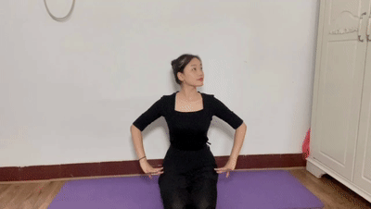
背手准备位
手兰花指状，双手背在身后左右髋关节处，虎口相对，手指向斜下方。

Slide 16
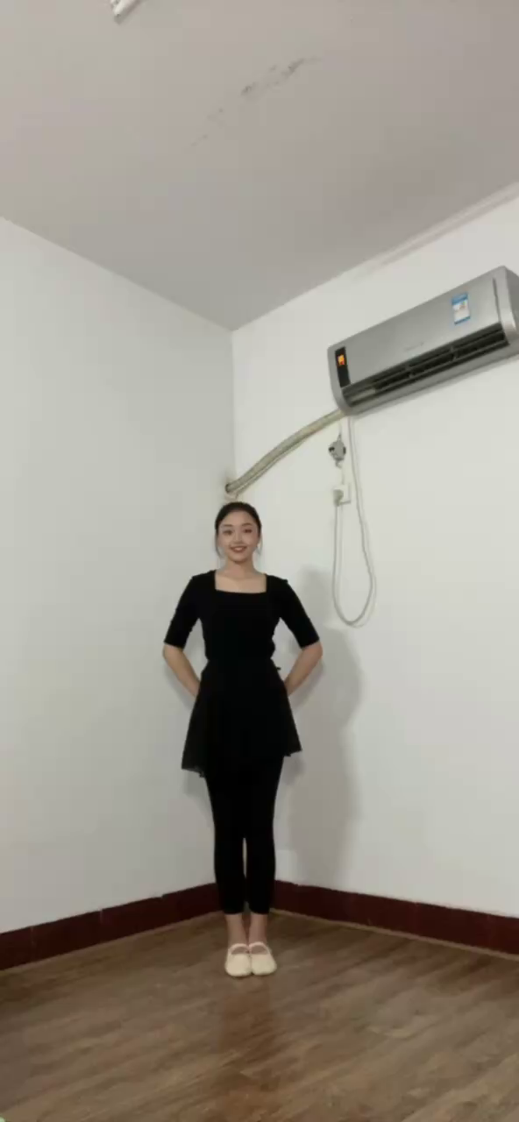

Slide 17
谢谢观看
Notes:
当图网 设计

